Slide 1
第十堂：特徵選擇與萃取 （ Feature selection and extraction ）
Python 資料科學應用開發

Slide 5
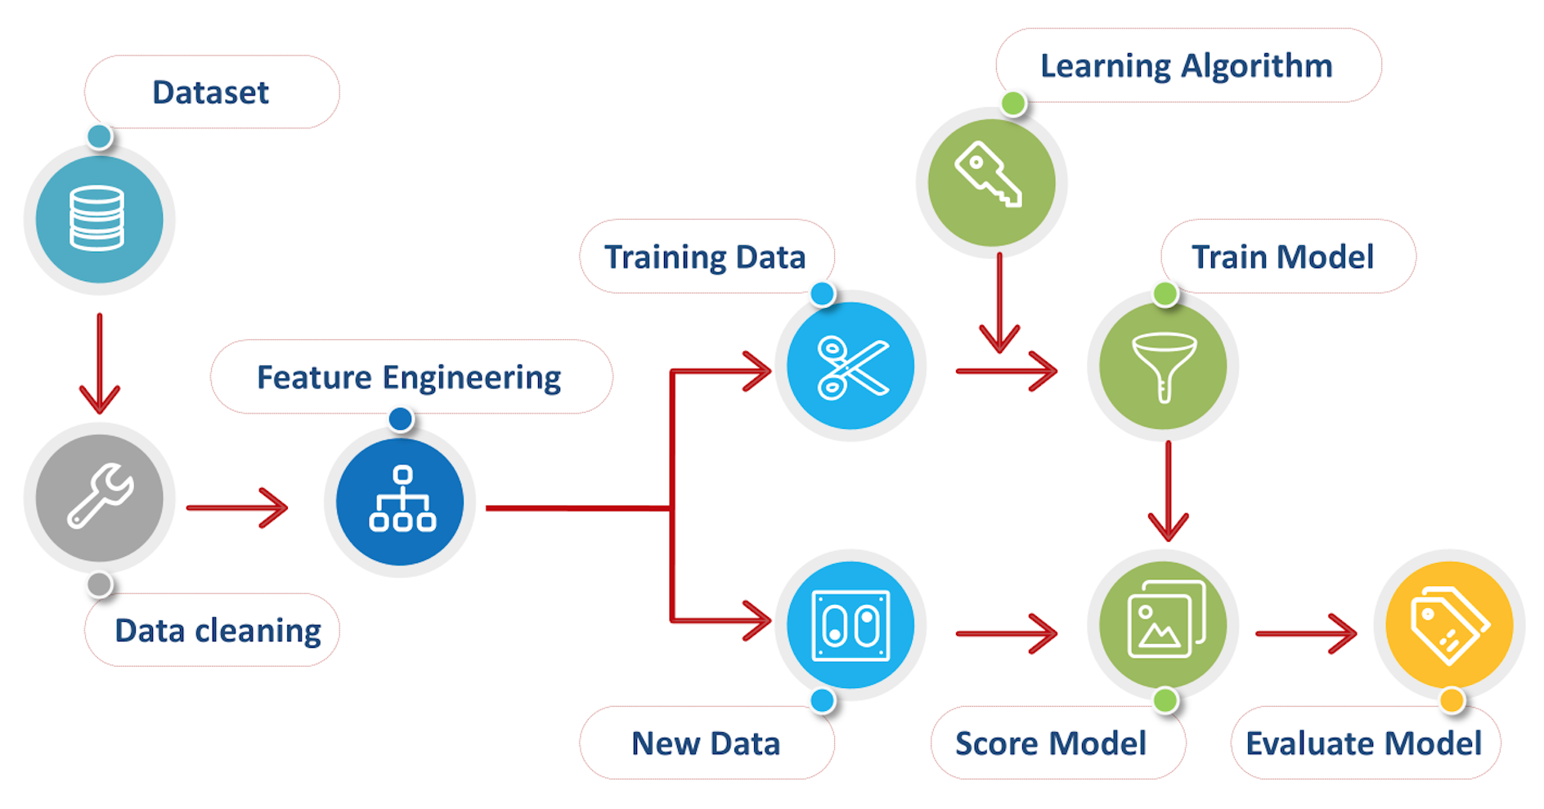
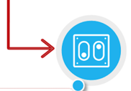
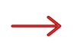
機器學習流程
本章
重點
https://yourfreetemplates.com/free-machine-learning-diagram/
Predict

Slide 6
偏差與差異
模型擬合
Overfitting：過度擬合，找出來的模型受到訓練資料的影響太大，使得對預測的效果不佳。
Underfitting：低度擬合，模型對於資料的描述能力太差，無法正確解釋資料。
可透過偏差和差異調整降低誤差
偏差或差異會導致模型過度擬合或低度擬合。

Slide 7
偏差與差異
偏差 Bias
偏差是指實際值與預測值差異。
當模型具有高偏差時，代表模型過於簡單並且不能捕獲數據的複雜性，不適合用於這個數據上。
差異 Variance
當模型在訓練有素的資料集上表現良好，但在未經過訓練的資料集上表現不佳時，就會出現差異。
差異告訴我們實際值與預測值分散程度。
高差異導致過度擬合，遇到尚未學習的不同數據時無法做出正確的預測。

Slide 8
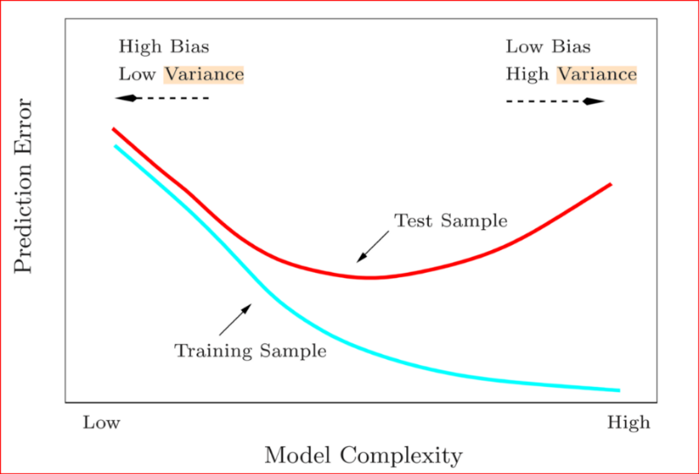
偏差與差異
高偏差的模型看起來非常簡單。具有高差異的模型試圖適合大多數數據，使得模型複雜且難以建模。

Slide 9
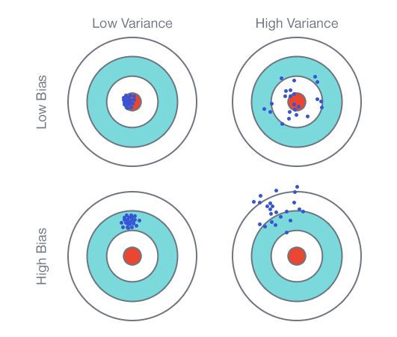
偏差與差異
A- 高偏差低差異：模型一致但平均不準確。
B- 高偏差高差異：模型不準確，平均不一致。
C- 低偏差低差異：模型在平均值上是準確且一致的。我們在模型中努力實現這一目標。
D- 低偏差高差異：模型有些準確，但平均值不一致。數據的微小變化可能導致較大的錯誤。
Lab (275x)：
Module5-275 / Bias-Variance-Trade-Off.ipynb
C
D
A
B

Slide 10
降維（Dimensionality Reduction）
目的：reduce the complexity of the model and avoid overfitting
分兩類：
特徵選擇（Feature Selection）：只選擇部分特徵，作為訓練模型的輸入
特徵萃取（Feature Extraction）：從既有特徵導出新的特徵空間

Slide 11
降維之後的特徵處理
特徵 萃取
特徵選擇

Slide 12
特徵選擇
兩種分析方式
透過 SBS，進行各種組合計算，循序的移除特徵，將最佳分數存入 list，最後只包含想要的特徵。
透過隨機森林分類方式，顯示出特徵的重要性。

Slide 13
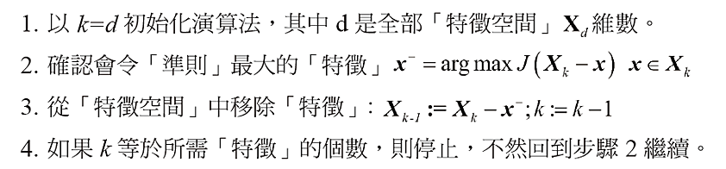
循序向後選擇 （Sequential Backward Selection；SBS）
SBS循序的移除特徵，直到特徵空間只包含所想要的特徵個數。
目標：最小化『準則函數』（Criterion Function）
按以下步驟進行

Slide 14
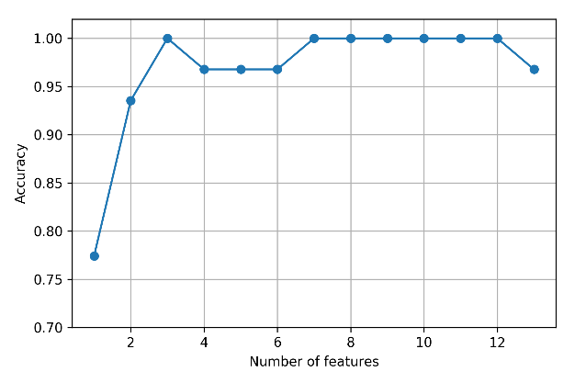
實作
程式碼：ch04.ipynb
第45～49格，Sequential feature selection algorithms
from itertools import combinations 會取各種組合計算分數，將最佳分數放入比較的List中
當特徵 = 3時，與特徵 = 12時準確率一樣好
第47格顯示哪三個特徵

Slide 15
優點
降低資料集的大小，可節省資料收集的成本，並降低資料調查的難度
避免過多特徵值造成的『維數災難』（The curse of dimensionality），見下頁說明

Slide 16
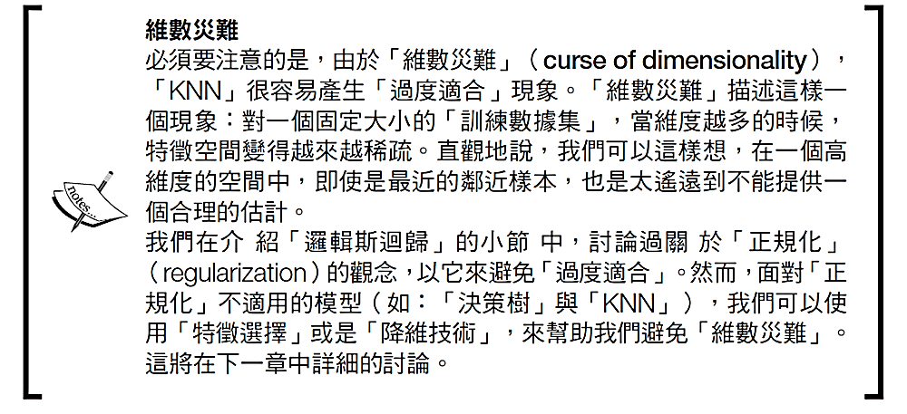
維數災難（The curse of dimensionality）

Slide 17
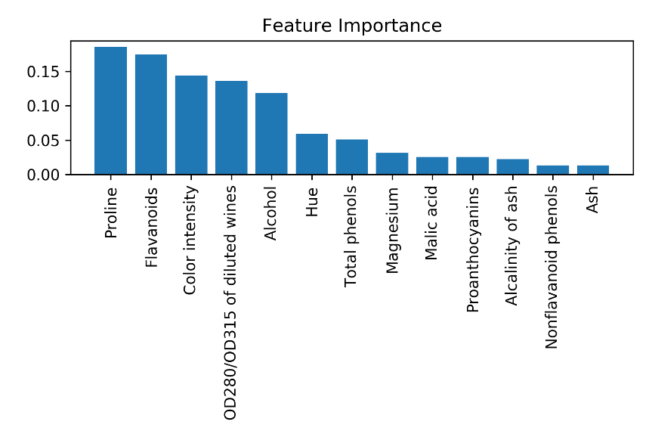
以隨機森林評估特徵的重要性
第50格，Assessing feature importance with Random Forests
利用 RandomForestClassifier 的 feature_importances_ 屬性可顯示特徵的重要性

Slide 18
降維（Dimensionality Reduction）
特徵選擇（Feature Selection）
只選擇部分特徵，作為訓練模型的輸入
特徵萃取（Feature Extraction）
從既有特徵導出新的特徵空間
Notes:
chapter 5

Slide 19
特徵萃取
主成分分析 PCA
Principal Component Analysis
線性判別分析 LDA
Linear Discriminant Analysis
核主成分分析 Kernel PDA
非線性分離
非監督式學習
可線性分離
監督式學習
可線性分離

Slide 20
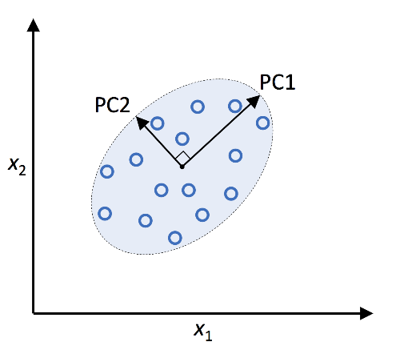
主成分分析 （Principal Component Analysis；PCA）
將數據轉換，投影到較低維的特徵空間，是一種以保留最多資訊為前提的數據壓縮方法。
新的特徵空間的『正交軸』（Orthogonal axes） 即為『主成分』（Principal Component；PC），如右圖。
x1、x2 ：原來的特徵座標軸
PC1、PC2 ：主成分

Slide 21
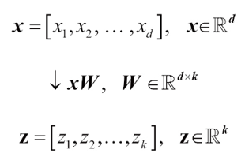
特徵萃取方法
從 d 維轉換為 k 維，d>k
首先找變異數最大的特徵，為第一個主成分
其次，找次大的變異數最大的特徵，而且與第一個主成分最不相關（即正交）的特徵
依此類推，至全部特徵找到為止

Slide 22
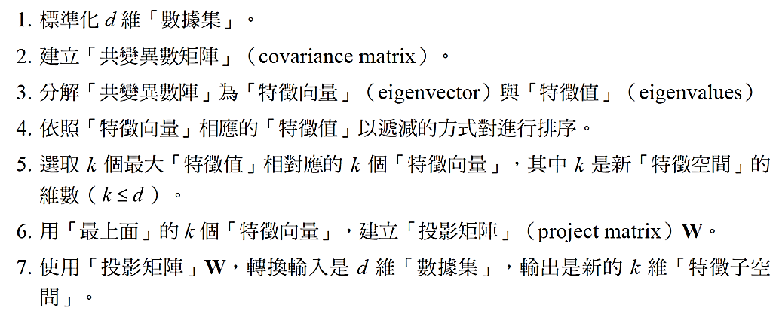
主成分分析步驟

Slide 23
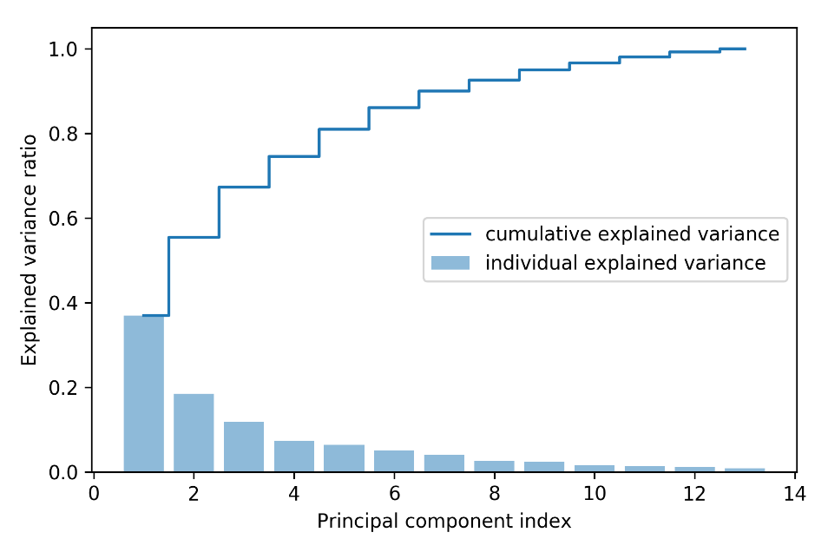
實作
程式碼：ch05.ipynb
第4～13格：Wine資料集 PCA 範例
第14～22格：scikit-learn 作法

Slide 24
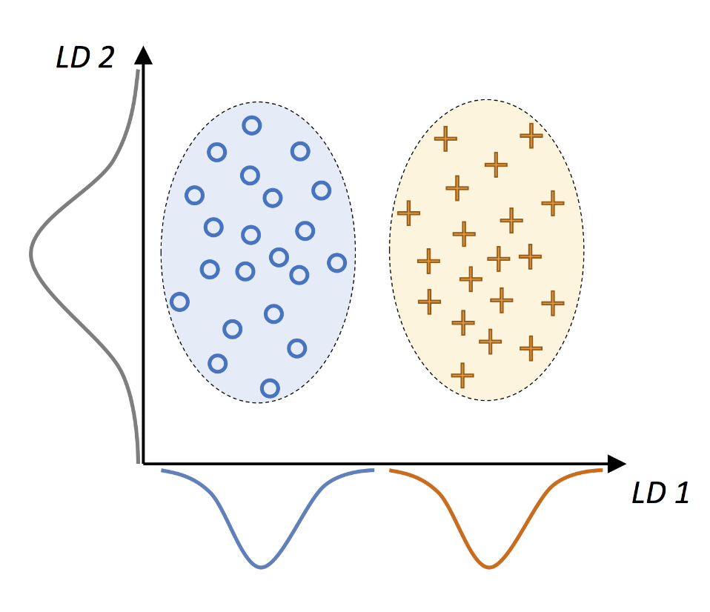
線性判別分析 （Linear Discriminant Analysis；LDA）
PCA 屬於『非監督演算法』，LDA 屬於『監督演算法』
LDA 求取類別內(s_{w})的『散佈矩陣』愈小愈好，類別間(s_{b})的『散佈矩陣』愈大愈好。 類似 PCA， 依s_{w}⁻¹ s_{b} 降冪排序，選取 N 個新特徵

Slide 25
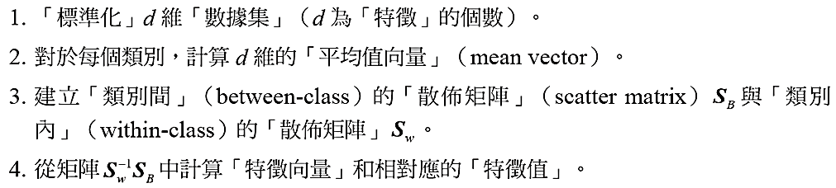
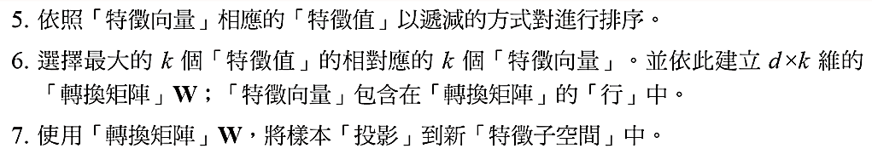
步驟

Slide 26
實作
程式碼：ch05.ipynb
第23～33格：LDA python 實作
第34～36格：scikit-learn 作法

Slide 27
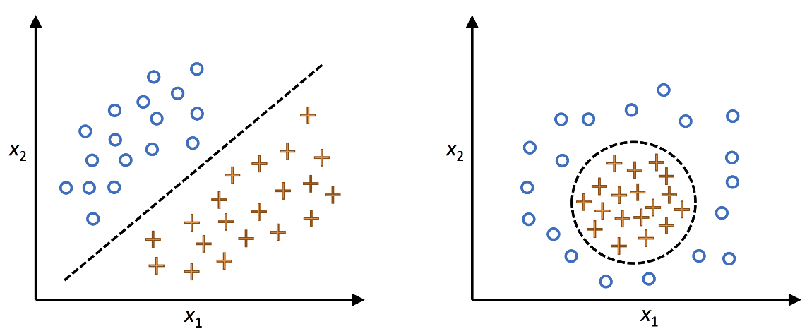
核主成分分析 （Kernel Principal Component Analysis；Kernel PCA）
PCA 及 LDA 均假設輸入的數據是可以『線性分離』的，因此降維時，採取線性轉換，投影到新的特徵空間
Kernel PCA 則支援將『非線性分離』的數據，降維成可『線性分離』的新特徵空間
左圖：線性分離
右圖：非線性分離

Slide 28
實作
程式碼：ch05.ipynb
第38～39格： Kernel PCA python 實作
第40～41格：scikit-learn 作法
Lab (275x)
Module5-275 / DimensionalityReduction.ipynb

Slide 29

作品：鐵達尼資料集資料清理
資料集：鐵達尼（Titanic）
import seaborn as sns
titanic = sns.load_dataset("titanic")
參考 『Titanic survival - python solution _ Kaggle』by zhenqi_liu
展示
Notes:
作業範例：hw.py

Slide 30
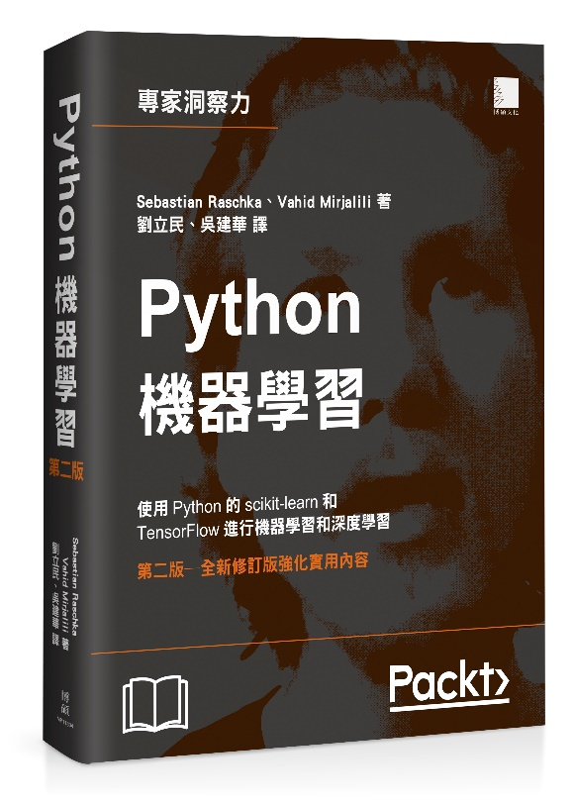
參考用書
書名：Python機器學習（第二版） http://www.drmaster.com.tw/bookinfo.asp?BookID=MP11804
作者：Sebastian Raschka, Vahid Mirjalili ISBN
譯者：劉立民、吳建華
出版社：博碩

Slide 31
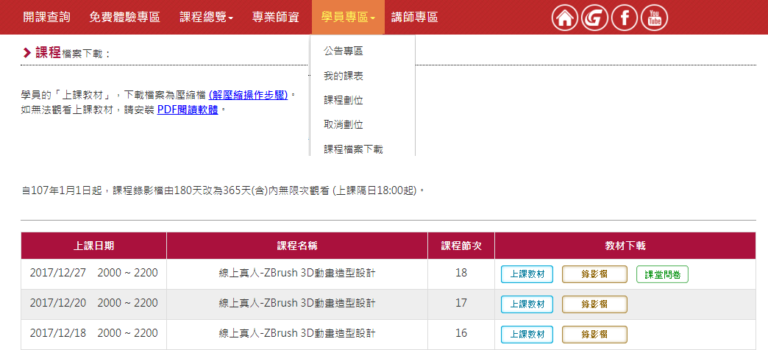
問卷
http://www.pcschoolonline.com.tw
1
2
問卷
3

